Slide 1
Νικόδημος Β΄3
Μαθητές: Βαγγέλης Παναγιώτακης, Παναγιώτης Μάγος, Κατερίνα Φαρμάκη, Στέλλα Τσέκου, Δανάη Μπίφσα
Υπεύθυνος Καθηγητής: Γ. Καπετανάκης

Slide 2
Ο Νικόδημος στην Καινή Διαθήκη
Ο Νικόδημος είναι πρόσωπο που εμφανίζεται στην Καινή Διαθήκη.Ήταν Φαρισαίος και μέλος του Σανχεντρίν, ο οποίος, με βάση το κατά Ιωάννην Ευαγγέλιον, υποστήριξε τον Ιησού.
Ήταν πλούσιος και το όνομά του ήταν Ελληνικό
Εμφανίζεται τρεις φορές στη διήγηση του Ιωάννη.

Slide 3
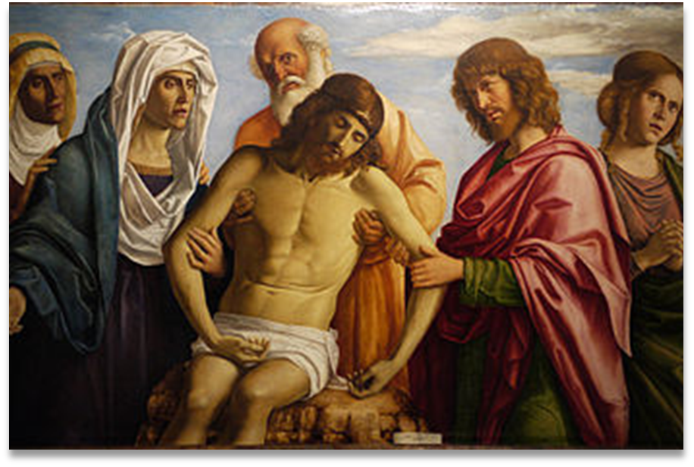
Ο Νικόδημος στην Καινή Διαθήκη
3^{η} Εμφάνιση
1^{η} Εμφάνιση
Ο Νικόδημος επισκέπτεται τη νύχτα τον Ιησού για να ακούσει τη διδασκαλία του Ιωάννη.
Στην τελευταία ο Νικόδημος εμφανίζεται μετά τη Σταύρωση, όπου και βοηθάει τον Ιωσήφ από την Αριμαθαία να ετοιμάσει το σώμα του Ιησού για την ταφή.
2^{η} Εμφάνιση
Επικαλείται το νόμο σχετικά με την υπόθεση της σύλληψης του Ιησού κατά τη γιορτή της Σκηνοπηγίας.

Slide 4
Κατά Ιωάννην 3: 1-22
Κάποιος από τους Φαρισαίους, που λεγόταν Νικόδημος, άρχοντας των Ιουδαίων, ήρθε στον Ιησού νύχτα και του είπε: «Διδάσκαλε, ξέρουμε πως ο Θεός σε έστειλε να διδάξεις· γιατί κανείς δεν μπορεί να κάνει αυτά τα θαύματα που κάνεις εσύ, αν ο Θεός δεν είναι μαζί του».
Ο Ιησούς του είπε: «Σε βεβαιώνω, πως αν δε γεννηθεί κανείς ξανά, δεν μπορεί να δει τη βασιλεία του Θεού.»
Τον ρώτησε ο Νικόδημος: «Πώς είναι δυνατόν ένας άνθρωπος ηλικιωμένος πια να γεννηθεί ξανά; Μήπως μπορεί να μπει στην κοιλιά της μάνας του και να γεννηθεί άλλη μια φορά;»
Ο Ιησούς του απάντησε: «Σε βεβαιώνω πως αν κανείς δε γεννηθεί απ’ το νερό κι από το Πνεύμα, δεν μπορεί να μπει στη βασιλεία του Θεού. Ό,τι γεννιέται από τον άνθρωπο είναι ανθρώπινο, ενώ ό,τι γεννιέται από το Πνεύμα είναι πνευματικό. Μην απορείς που σου είπα ότι πρέπει να γεννηθείτε ξανά . . .

Slide 5
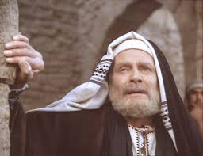
Ο Νικόδημος στη χριστιανική παράδοση & στις τέχνες
Με βάση τη χριστιανική παράδοση ο Νικόδημος μαρτύρησε κάποια στιγμή μέσα στον πρώτο αιώνα.
Ο Νικόδημος τιμάται σαν άγιος τόσο από την Ορθόδοξη όσο και από τη Ρωμαιοκαθολική Εκκλησία. Η Ορθόδοξη Εκκλησία τιμά τη μνήμη του την Κυριακή των Μυροφόρων, κινητή γιορτή που πάντα πέφτει την τρίτη Κυριακή μετά το Πάσχα.
Ο Σερ Λόρενς Ολίβιε ενσάρκωσε το Νικόδημο στην τηλεοπτική σειρά του Φράνκο Τζεφιρέλι Ο Ιησούς από τη Ναζαρέτ (1977). Στη σειρά, ο Νικόδημος προσπαθεί να ενημερώσει τον Ιησού για την πιθανή σύλληψή του και παρίσταται στη Σταύρωση. Είναι εκείνος που λέει την περίφημη φράση "Και με Τις πληγές Του θεραπευθήκαμε".
Ο Νικόδημος αναφέρεται συχνά στη χριστιανική μουσική και λογοτεχνία σαν ένα πρόσωπο που αναζητά διάφορες πτυχές της πίστης, στο οποίο περιλαμβάνονται οι στίχοι.

